Slide 1
Fremtidens kompetansebehov
Christl Kvam, regiondirektør i NHO Innlandet

Slide 2

Dette er NHO
Norges største
interesseorganisasjon for bedrifter
21 500 medlemmer
og 527 500 årsverk
i medlemsbedriftene
foto: Olav Heggø
Notes:
Næringslivets Hovedorganisasjon (NHO) er Norges største interesseorganisasjon for bedrifter i Norge.
21 500 bedrifter er medlemmer i NHO og 527 500 årsverk i NHOs medlemsbedrifter. Vi i NHO får stadig flere nye medlemmer og det styrker vår gjennomslagskraft for bedriftenes interesser.
NHO har 20 landsforeninger, 15 regionkontorer og et kontor i Brussel.

Slide 3
Hva skal jeg si noe om
Kjennetegn ved Innlandet
  Næringsstruktur
  Demografi
  Kompetansebehov
Utdanningssystemets utfordringer
  Videregående skole og fagutdanning
  Fagskolens plass og muligheter

Slide 4
Bedrifter i NHO Innlandet

Slide 5
Arbeidsplasser 2012 fordelt på sektor

Slide 6
Arbeidsplasser 2012 fordelt på sektor

Slide 7
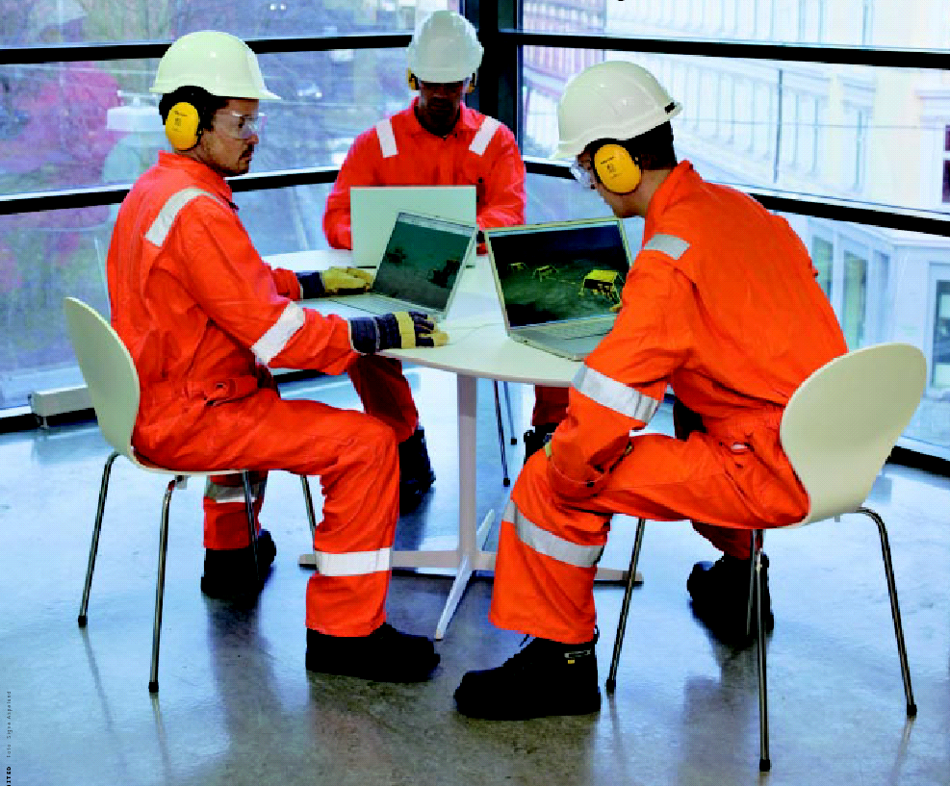

Næringslivets og kommune-Norges største utfordring på sikt: skaffe kompetente folk
Notes:
Den demografiske utviklingen og stadig nye oppgaver som skal løses, betyr at vår største felles utfordring i fremtiden vil være å skaffe kompetente folk til å utføre oppgavene som må løses.
I Norge er det ikke mangelen på finansielle ressurser som er hovedutfordringen, men hvordan løse flere oppgaver i fremtiden med mindre arbeidskraftsressurser. I tillegg blir oppgavene mer kompetansekrevende.
Dette er et krevende bilde for Innlandet både på grunn av demografiske sammensetning og kunnskapsnivå.

Slide 8
Eldrebølgen begynner nå…
2012
*Antall personer over 67 år i forhold til antall personer mellom 20-66 år

Slide 9
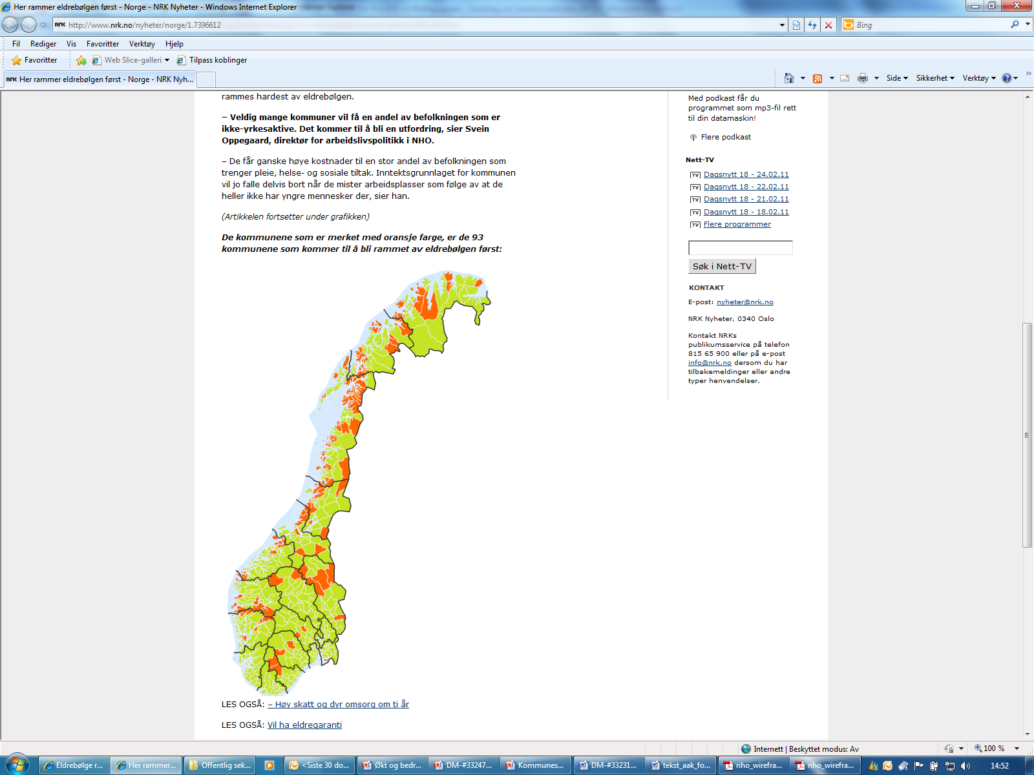
I 2030 har ca 100 kommuner en andel pensjonister (+67 år) som er over 50 pst av befolkningen i yrkesaktiv alder
Eksempler fra Oppland
Notes:
Eldrebølgen utfordrer velferdssamfunnet på to måter: Belastningen på pensjonene øker, og det må brukes stadig mer ressurser på helse, pleie og omsorg. Kommunesektoren har ansvar for pleie og omsorgsdelen. Som foilen her viser, treffer eldrebølgens kraft kommune-Norge med ulik styrke. Hardest treffer den i de minste kommunene under 5 000 innbyggere.
Fakta:
I 93 småkommuner vil det om 20 år være slik at mer enn en tredel av den voksne befolkningen er alderspensjonister, 67 år eller eldre. Sett i forhold til den yrkesaktive befolkningen (20-66 år) utgjør dette mer enn halvparten, jf figur og tabell.
5 av disse kommunene ligger i Hedmark. Tabellen viser disse, sammenlignet med beste kommune i fylket (Elverum) og gjennomsnittet for hhv Hedmark og landet.
Disse kommunene får høye kostnader for en stor andel av befolkningen som trenger pleie, helse- og sosiale tiltak. Inntektsgrunnlaget for kommunen vil samtidig falle delvis bort når de mister arbeidsplasser som følge av at de heller ikke har yngre mennesker der. Flere innbyggere betyr bedre skattegrunnlag og høyere inntekter, og det betyr at det er flere til å finansiere de velferdsordninger som kommunene er nødt til å etablere
Generelt kan man si kompetansekravene til ulike yrkesgrupper har økt. Dette gjelder også kommunene: Utfordringer som Samhandlingsreformen innen helsesektoren, krav til klimatilpasning, forvaltning av opplæringslov og innfrielse av eldreløftet, betyr at Kommune-Norge må rekruttere mye høyt kvalifisert arbeidskraft i årene fremover. Vi ser allerede i dag mange eksempler på kommuner som ikke er store nok til å ha nødvendig spisskompetanse på viktige tjenesteområder. Smerteterskelen for hvilke oppgaver de minste kommunene kan ta hånd synes å være overskredet for lengst. Oppgavene har vokst seg for store for mange kommuner (kommunens ansvar i dag ift det som ble lagt til grunn for forrige kommunereform
Større kommuner vil lettere kunne rekruttere godt kvalifiserte folk til å utføre oppgavene sine og yte gode tjenester. En undersøkelse blant medlemmer i Akademikere i fjor viste at svært få med høyere utdanning vil jobbe i små kommuner som mangler brede fagmiljøer. Dette gir et signal om at store, robuste kommuner med brede fagmiljøer vil evne å trekke til seg arbeidskraft, mens det blir mer krevende å rekruttere for småkommunene.

Slide 10
I 2030 har ca 100 kommuner en andel pensjonister (+67 år) som er over 50 pst av befolkningen i yrkesaktiv alder
Eksempler fra Hedmark:
 | 2010 | 2030
Rendalen | 37,7 | 60,0
Stor-Elvdal | 34,8 | 56,1
Grue | 33,9 | 55,2
Engerdal | 36,6 | 52,2
Folldal | 33,2 | 51,1
-------------------- | ------- | -------
Elverum | 24,3 | 33,2
Hedmark | 27,3 | 39,7
Landet | 20,9 | 30,4
Notes:
Eldrebølgen utfordrer velferdssamfunnet på to måter: Belastningen på pensjonene øker, og det må brukes stadig mer ressurser på helse, pleie og omsorg. Kommunesektoren har ansvar for pleie og omsorgsdelen. Som foilen her viser, treffer eldrebølgens kraft kommune-Norge med ulik styrke. Hardest treffer den i de minste kommunene under 5 000 innbyggere.
Fakta:
I 93 småkommuner vil det om 20 år være slik at mer enn en tredel av den voksne befolkningen er alderspensjonister, 67 år eller eldre. Sett i forhold til den yrkesaktive befolkningen (20-66 år) utgjør dette mer enn halvparten, jf figur og tabell.
5 av disse kommunene ligger i Hedmark. Tabellen viser disse, sammenlignet med beste kommune i fylket (Elverum) og gjennomsnittet for hhv Hedmark og landet.
Disse kommunene får høye kostnader for en stor andel av befolkningen som trenger pleie, helse- og sosiale tiltak. Inntektsgrunnlaget for kommunen vil samtidig falle delvis bort når de mister arbeidsplasser som følge av at de heller ikke har yngre mennesker der. Flere innbyggere betyr bedre skattegrunnlag og høyere inntekter, og det betyr at det er flere til å finansiere de velferdsordninger som kommunene er nødt til å etablere
Generelt kan man si kompetansekravene til ulike yrkesgrupper har økt. Dette gjelder også kommunene: Utfordringer som Samhandlingsreformen innen helsesektoren, krav til klimatilpasning, forvaltning av opplæringslov og innfrielse av eldreløftet, betyr at Kommune-Norge må rekruttere mye høyt kvalifisert arbeidskraft i årene fremover. Vi ser allerede i dag mange eksempler på kommuner som ikke er store nok til å ha nødvendig spisskompetanse på viktige tjenesteområder. Smerteterskelen for hvilke oppgaver de minste kommunene kan ta hånd synes å være overskredet for lengst. Oppgavene har vokst seg for store for mange kommuner (kommunens ansvar i dag ift det som ble lagt til grunn for forrige kommunereform
Større kommuner vil lettere kunne rekruttere godt kvalifiserte folk til å utføre oppgavene sine og yte gode tjenester. En undersøkelse blant medlemmer i Akademikere i fjor viste at svært få med høyere utdanning vil jobbe i små kommuner som mangler brede fagmiljøer. Dette gir et signal om at store, robuste kommuner med brede fagmiljøer vil evne å trekke til seg arbeidskraft, mens det blir mer krevende å rekruttere for småkommunene.

Slide 11
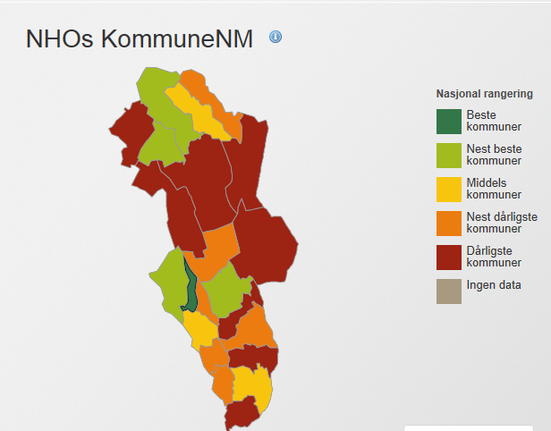
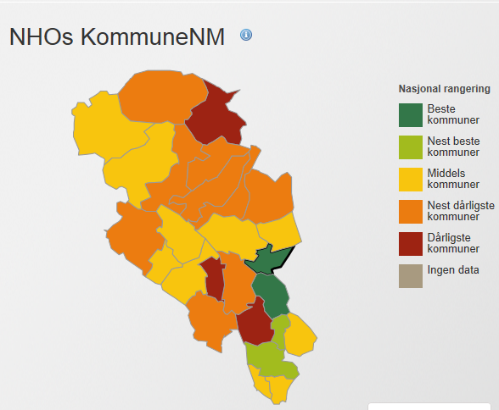
Hedmark
Oppland

Slide 12
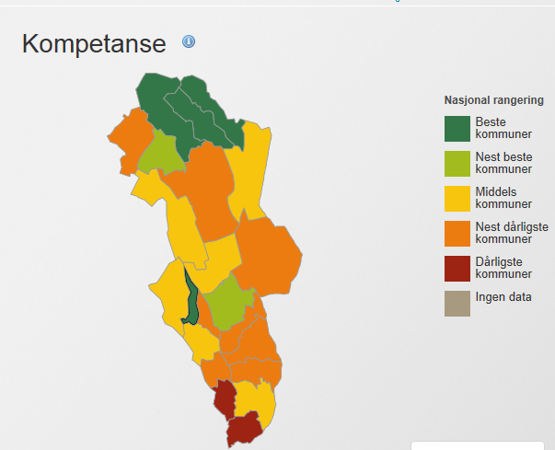
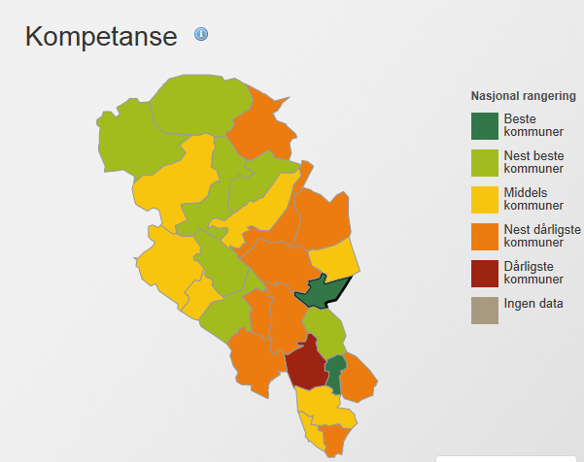
Hedmark
Oppland

Slide 13
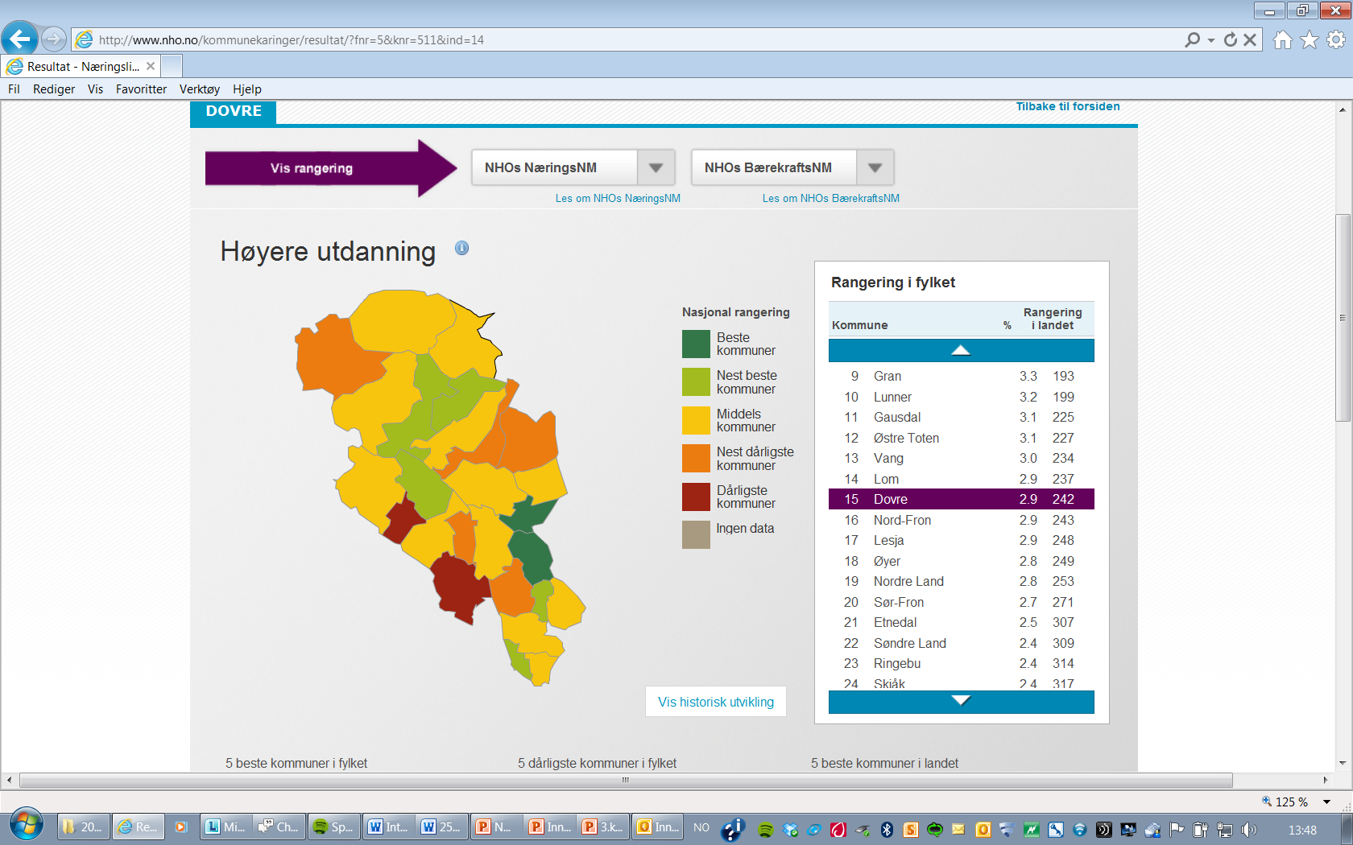
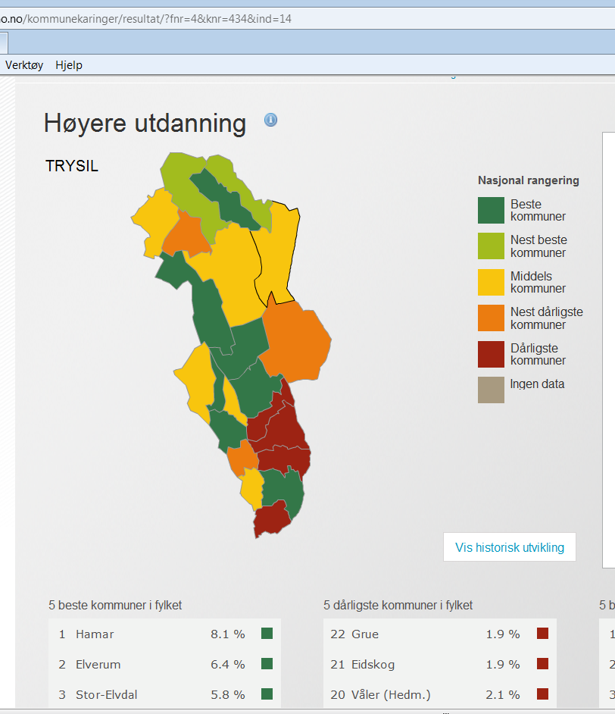
Kompetanse i Innlandet
– andel med høyere utdanning
Oppland
Hedmark

Slide 14
Skrekkscenariet
Innlandsutfordringene
Kompetanseflukten
Snittalder på ansatte i tekniskavdeling/ kommunalt er 59 år
Industrien mangler ingeniørkompetanse i dag
Mangler ca 10 000 fagarbeidere
Mulig stillstand i aktiviteten i innlandsindustrien
Permitteringsregler
Beholde kompetent arbeidskraft gjennom perioden?

Slide 15
Utvikling i produktivitet og reallønninger i fastlandsøkonomien

Slide 16
Ambisjonen bør være å øke kompetansen til Innlandets befolkning – unge og voksne
Nærings ph.D
høyskole
høyskole
faglært
faglært
ufaglært

Slide 17
Kompetansens verdikjede
Kompetanseveiviseren
30 timer gratis kartlegging fra OFK
Karrieresenteret
Finnes på 6 steder i Oppland!
Finansieringsmuligheter
NAV , LO/NHO, OFK, VOX …….

Slide 18
utdanningsnivå
Næring
struktur
Virke
middel
fagskolen
Notes:
Fagskolenes toårige utdanning i tekniske fag inneholder en modul som heter Ledelse, økonomi og markedsføringsledelse (LØM). Dette er på 10 fagskolepoeng, er 120 utgjør den toårige utdanningen.
Her står det blant annet:
Den toårige tekniske fagskolen utdanner fagteknikere. Det stilles i dag høye kompetansekrav til en fagtekniker som skal fungere i en virksomhet, hvor vedkommende bl.a. skal bidra til løsning av kompliserte og sammensatte (tverrfaglige) problemstillinger og arbeidsoppgaver, ofte i samarbeid med andre.
Arbeidslivet (både offentlig og privat sektor) uttrykker et klart behov for at teknikerkompetansen også må omfatte kunnskaper og ferdigheter innen økonomiske og administrative disipliner, på tertiærnivå.
LØM-modulen ivaretar dette behovet, og beskrivelsen av forventet læringsutbytte gir en oversikt over hva en fagtekniker bør kunne etter endt studium. En fagtekniker må bl.a. kjenne til og kunne anvende relevante planleggings- og styringsverktøy og anerkjent teori, for å kunne ivareta ledelsesfunksjonen i en organisasjon. Hovedfokuset ved gjennomgang av emnene økonomistyring, organisasjon og ledelse og markedsføringsledelse er derfor ledelsesaspektet.
Elementer i ledelsesdelen er blant annet:
Psykologi, Motivasjonsteorier, Kommunikasjon og informasjon i organisasjoner, Relevante lover, forskrifter og avtaleverk, Etikk, Organisasjonsteori, Ledelsesteorier, Personalledelse og personaladministrasjon, Organisasjonskultur, Rammebetingelser – interne og eksterne, Konflikter, Psykososialt arbeidsmiljø og Kvalitetssikringsarbeid.
De fleste som gjennomfører toårig teknisk fagskoleutdanning får lederjobber etter endt utdanning; teamledere, mellomledere, byggeplassledere, osv.
I all fagskoleutdanning, både ettårig og toårig, gir fagskolene teori til praktikere. Denne relaterer de til sin praktiske kompetanse, noe som fører til god dialog med teoretikere (akademia, iflg Raufossmiljøet). Dette skaper utvikling og innovasjon (Iflg Ottar Henriksen).

Slide 20
Næringsliv med rekrutteringsutfordringer
Industri
  Fagarbeidere
  ingeniører
Landbruk
  Primærnæring
  Næringsmiddelindustri
Skogbruk
  Skogsdrift
  Tre-mekanisk industri og tre-bearbeidende (ikke så mye av)
Reiseliv
  Markedkompetanse/salg/service og vertskap

Slide 21
Dimensjoneringsutfordringen
Utdanningsdiktatur eller det frie valg?
Hvem skaper forventingene?
  Politikere med ambisjon om at alle skal få innfridd ett av sine tre første valg?
  Ungdommene som ikke har tilstrekkelig kunnskap om hva som kreves for fullføring?
  Foreldre med svak kunnskap om hvilke muligheter som finnes i de ulike valgene – også innen yrkesfag.
  For dårlig karriereveiledning?

Slide 22
Mennesket er "forskjellsvesen"
- vi vil være den foretrukne
Vil være lik de med suksess, og forskjellig fra de med lav status.
  Penger
megler
advokat
taxisjåfør
lærer
Kulturell kapital

Slide 23


Sosiale og kulturelle merkelapper
-yrkesfagenes utfordring.. og myter
Mye penger og lite kulturell kapital
Kjedelige jobber

Slide 24

Fagskolen rolle
Utfordrer tradisjonell "skolsk/akademisk" tenkning
Real kompetanse
Studiepoeng

